Slide 1


Trường Tiểu học Đa Phúc
Chào mừng thầy cô và các em
học sinh đến với tiết
Tiếng Việt – Lớp 3A2
Giáo viên: Nguyễn Hồng Nhung

Slide 2




Khởi động

Slide 3








Bố đi công tác xa, em muốn nhờ bố mua quà cho em thì em phải làm thế nào?
Viết tin nhắn
cho bố.

Slide 4
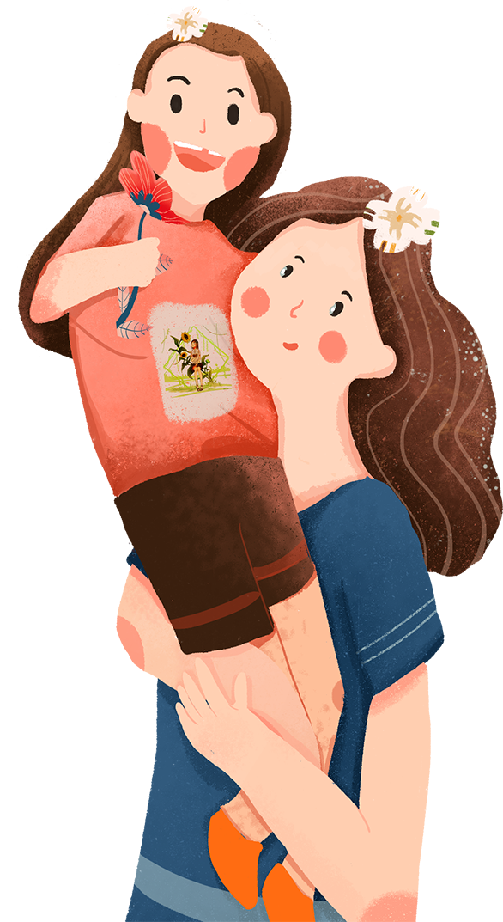




Thứ… ngày… tháng… năm…
Bài 2 – Tiết 4

Slide 5
Viết tin nhắn

Slide 6







Slide 7





Các bạn hãy cùng mình hoàn thành hai bài tập sau để chúng ta chuẩn bị món quà xinh xắn dành tặng cho mẹ nhé!

Slide 8
Trước tiên, chúng mình hãy hoàn thành bài tập sau để hái một bông hoa xinh đã nở trong vườn nhé!

Slide 9
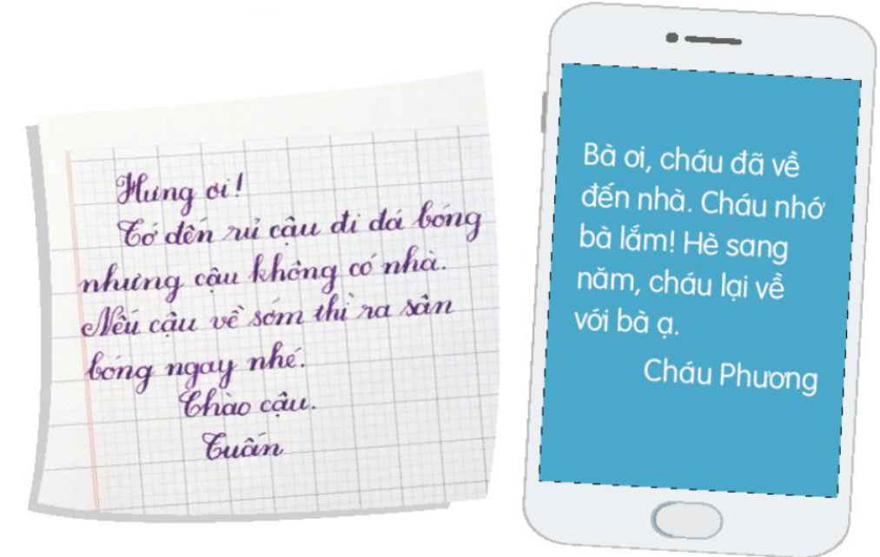
1. So sánh để tìm những điểm giống nhau và khác nhau giữa 2 tin nhắn dưới đây:
a. Người viết tin nhắn và người nhận tin nhắn
b. Nội dung tin nhắn
c. Phương tiện thực hiện

Slide 10


Bà ơi, cháu đã về đến nhà rồi ạ. Cháu nhớ bà lắm! Hè sang năm cháu lại về với bà.
Cháu Phương
Hưng ơi!
Tớ đến rủ cậu đi đá bóng nhưng cậu không có nhà. Nếu cậu về sớm thì ra sân bóng ngay nhé.
Chào cậu.
Tuấn

Slide 11


Cùng nhau thảo luận để trả lời câu hỏi

Slide 12





Slide 13
a. Người viết tin nhắn và người nhận tin nhắn
Hình 1:
Người viết: Tuấn
Người nhận: Hưng
Hình 2:
Người viết: Cháu Phương
Người nhận: Bà
b. Nội dung tin nhắn
Hình 1: Hẹn bạn ra sân bóng
c. Phương thức thực hiện
Hình 1: viết thư tay
Hình 2: Thông báo với bà rằng đã về nhà, hẹn bà hè sang năm lại về với bà
Hình 2: Gửi tin nhắn trên điện thoại

Slide 14


Tiếp đến, chúng mình hãy hoàn thành bài tập sau để cầm bông hoa xinh này đến tặng mẹ nhé!

Slide 15
2. Em hãy soạn tin nhắn với một trong các tình huống sau:
a. Em nhắn người thân mua cho mình một đồ dùng học tập.
b. Em nhắn bạn mang cho mình mượn cuốn truyện.

Slide 16
Vận dụng

Slide 17

Tìm đọc câu chuyện, bài văn, bài thơ,… viết về những hoạt động yêu thích của trẻ em.

Slide 18


